Slide 1
存储器与存储器扩展
▪ 存储器分类及性能指标
▪ 随机读写存储器
▪ 只读存储器
▪ 存储器与CPU接口的基本技术

Slide 2
存储器是微型计算机系统中的重要组成部分。任何CPU构成的微机系统必须配备一定存储容量的存储器。存储器的主要功能是用来存放系统工作时的信息，即程序和数据。存储器容量愈大，能存放的信息就愈多，计算机的能力就愈强。
存储器作为计算机系统的重要组成部分，随着更好的存储载体材料的发现及生产工艺的不断改进，争取更大的存储容量、获得更快的存取速度、减小存储器载体的体积以及降低单位存储容量性价比等方面都获得快速的发展。

Slide 3
5.1 存储器分类及性能指标
5.1.1 半导体存储器的分类
简单的二级结构
主存 + 辅存
一般为半导体存储器，也称为短期存储器。解决读写速度问题。
包括磁盘（中期存储器）、磁带、光盘（长期存储）等。解决存储容量问题。

Slide 4
一、按存储器制造工艺分类
双极型存储器 ——TTL型、ECL型、I²L型等。存取速率高，但集成度低，功耗大，成本高。主要用于高速的微型计算机和大型计算机中。
MOS型存储器—— CMOS型、NMOS型、HMOS型等。制造工艺简单，集成度高，功耗低，价格便宜。但在速率上比TTL型存储器要低。
二、按存储器的读写功能分类
只读存储器ROM
随机存取（读写）存储器RAM
三、随机存储器RAM
存储器中的信息既能随时读出，也能随时写入，RAM中信息在关机后消失。
SRAM：静态RAM。利用半导体触发器的两个稳定状态表示“1”和“0”。电源不关掉，SRAM的信息不会消失，不需动态刷新电路。

Slide 5
DRAM：动态RAM。利用MOS管的栅极对其衬底间的分布电容保存信息，DRAM的每个存储单元所需MOS管较少，因此集成度高，功耗小，价格便宜。DRAM中的信息会因电容漏电而逐渐消失，需配置专门的动态刷新电路。
四、只读存储器ROM
使用使只能读出，不能写入。ROM中信息关机后不消失。
掩膜ROM（Masked ROM）：生产时已将程序、数据写入其中，用户只能读出，不能修改。
PROM（Programmable ROM）：可编程的只读存储器。PROM中的程序是由用户自行写入的，但一经写入就无法更改了，是一种一次性写入的ROM。
EPROM（Erasable Programmable ROM ）：可擦除可编程存储器。EPROM可由用户自行写入程序，写入后的内容可用紫外线灯照射来擦除，然后可重新写入内容。EPROM可多次改写。

Slide 6
E²PROM（Electrically Erasable Programmable ROM ）：电可擦除可编程ROM。可用电信号进行清除和重写的存储器。E²PROM使用方便，但存取速度较慢，价格较贵。
读写
存储器
RAM
双极型：存取速度快，但集成度低，一般用于大 型计算机或高速微机中；
速度较快，集成度较低，一般用于对速度要求高、而容量不大的场合。
Multi-SRAM
静态SRAM
NV-SRAM
MOS型
FIFO
半导体存储器
Cache
按存储介质分类
（按读写功能分类)
动态DRAM： 集成度高但存取速度较低
一般用于需要较大容量的场合。
只读
存储器
ROM
掩膜ROM
一次性可编程PROM
紫外线可擦除EPROM
电可擦除E2PROM
可编程只读存储器FLASH
磁介质存储器
光存储器

Slide 7
5.1.2 半导体存储器的主要技术指标
1. 容量：指一个存储器芯片能存储的二进制信息。
存储器芯片容量=存储单元数×每单元的数据位数
例：6264 8KB = 8K × 8bit
6116 2KB = 2K × 8bit
1字节=8 bit；1KB=2¹⁰字节=1024字节；1MB=2¹⁰KB=1024KB；
1GB=2¹⁰MB=1024MB；1TB=2¹⁰GB=1024GB。
2. 存取时间：存取时间是指向存储器单元写入数据及从存储器单元读出数据所需的时间，有时又称为读写周期。
3. 功耗：功耗是存储器的重要指标，不仅表示存储器芯片的功耗，还确定了计算机系统中的散热问题。功耗通常是指每个存储元消耗功率的大小，单位为微瓦/位（µW/位）或者毫瓦/位（mW/位）。

Slide 8
4. 可靠性：可靠性要求是指对电磁场及温度变化的抗干扰性。存储器的可靠性用平均无故障时间MTBF（Mean Time Between Failures）来表征。MTBF表示两次故障之间的平均时间间隔。MTBF越长，意味着存储器可靠性越高，保持正确运行的能力越强。
5. 性能/价格比：“性能”主要包括存储容量、存取周期和可靠性等。性能价格比是一项综合性指标，对不同用途的存储器有不同的要求。选用芯片时，在满足性能要求的条件下，尽量选择价格便宜的芯片。

Slide 9
5.2 随机读写存储器
5.2.1 静态读写存储器SRAM
T1和T2组成一个双稳态触发器，用于保存数据。T3和T4为负载管。
如A点为数据D，则B点为数据/D。
一、静态RAM基本存储电路
行选择线
+5V
T3
T4
行选择线有效（高电 平）时，A 、B处的数据信息通过门控管T5和T6送至C、D点。
T5
T6
C
D
A
B
T1
T2
列选择线有效（高电 平）时，C 、D处的数据信息通过门控管T7和T8送至芯片的数据引脚I/O。
T7
列选择线
T8
I/O
I/O

Slide 10
二、典型的静态RAM芯片
不同的静态RAM的内部结构基本相同，只是在不同容量时其存储体的矩阵排列结构不同。典型的静态RAM芯片如Intel 6116（2K×8位），6264（8K×8位），62128（16K×8位）和62256（32K×8位）等。
图为SRAM 6264芯片的引脚图，其容量为8K×8位，即共有8K（2¹³）个单元，每单元8位。因此，共需地址线13条，即A₁₂~A₀；数据线8条即I/O₈~I/O₁、WE、OE、CE₁、CE₂的共同作用决定了SRAM 6264的操作方式。

Slide 11
6264的操作方式
NC
A₄
A₅
A₆
A₇
A₈
A₉
A₁₀
A₁₁
A₁₂
1
2
3
4
5
6
7
8
9
10
11
12
13
14
28
27
26
25
24
23
22
21
20
19
18
17
16
15
VCC
WE
CE2
A₃
A₂
A₁
OE
A₀
CE₁
I/O₈
I/O₇
I/O₆
I/O₅
I/O₄
方式
I/O₁~ I/O₈
WE
CE₁
CE₂
OE
I/O₁~ I/O₈
×
1
×
×
未选中
高阻
6264
×
×
0
×
未选中
高阻
1
0
1
1
输出禁止
高阻
1
0
1
0
读
OUT
I/O₁
I/O₂
I/O₃
0
0
1
1
写
IN
GND
0
0
1
0
写
IN
SRAM 6264引脚图

Slide 12
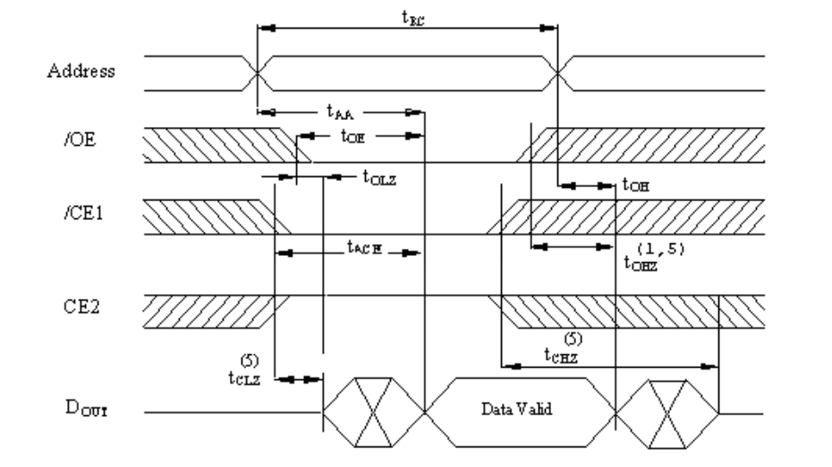
6264 读取时序

Slide 13
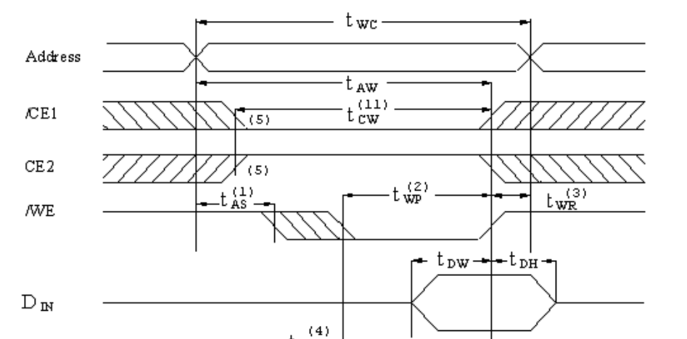
6264 写时序

Slide 14
三、SRAM存储器与CPU连接
8086CPU
WR
RD
6264
WE
OE

Slide 15
5.2.2 动态读写存储器DRAM
一、基本存储元素
1. 设 T1导通时（行选线＝1），将
A＝1 写入，则C上有电荷。
2. 行选择线有效时，数据通过T1送至B处；
3. 列选择线有效时，数据通过T2送至芯片的数据引脚I/O；
4. 为防止存储电容C放电导致数据丢失，必须定时进行刷新；
5. 动态刷新时行选择线有效，而列选择线无效。（刷新是逐行进行的。）
行选择线
T1
B
A
存储电容C
刷新放大器
T2
列选择线
I/O

Slide 16
二、动态RAM集成芯片2164
一种典型的DRAM如Intel 2164。2164是64K×1位的DRAM芯片，片内含有64K个存储单元，所以，需要16位地址线寻址。为了减少地址线引脚数目，采用行和列两部分地址线各8条，内部设有行、列地址锁存器。利用外接多路开关，先由行选通信号RAS选通8位行地址并锁存。随后由列选通信号CAS选通8位列地址并锁存，16位地址可选中64K存储单元中的任何一个单元。2164芯片的引脚和内部结构示意如图所示。

Slide 17
A₀~A₇：地址输入
8条地址线采用分时复用的方法获得存储单元寻址所需的16条地址线的高8位和低8位地址线。
CAS：列地址选通
RAS：行地址选通
WE：写允许
D_{in}：数据输入
D_{out}：数据输出
V_{cc}：电源
GND：地
2164
NC
1 16
8 9
V_{CC}
D_{in}
CAS
WE
D_{out}
RAS
A₆
A₀
A₃
A₁
A₄
A₂
A₅
GND
A₇
Intel 2164 DRAM芯片引脚图

Slide 18
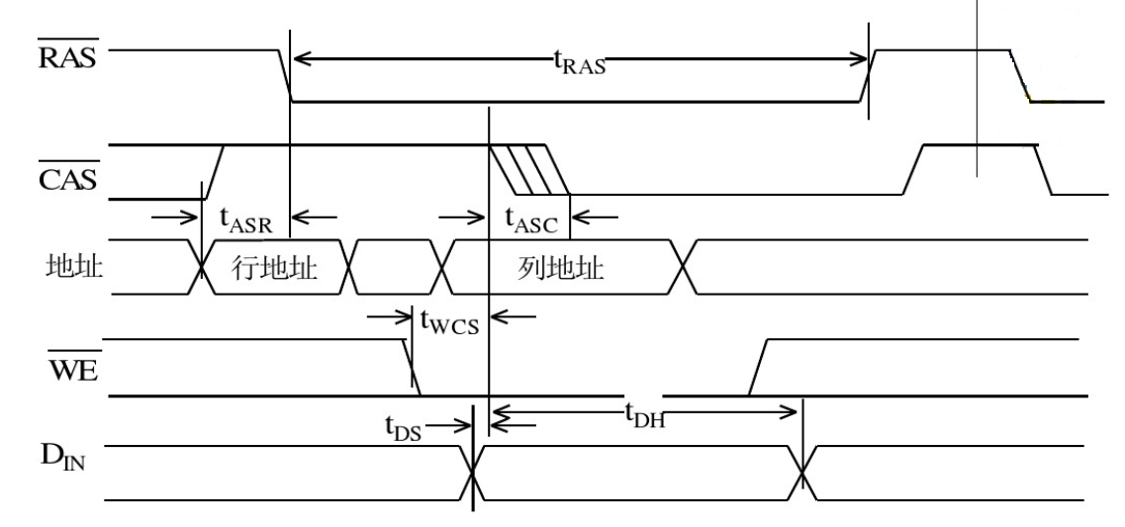
2164 读时序

Slide 19
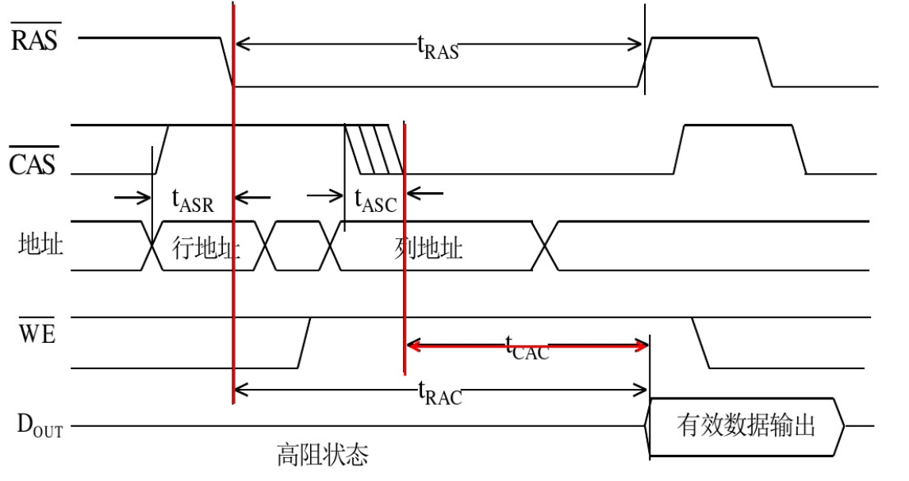
2164 写时序

Slide 20
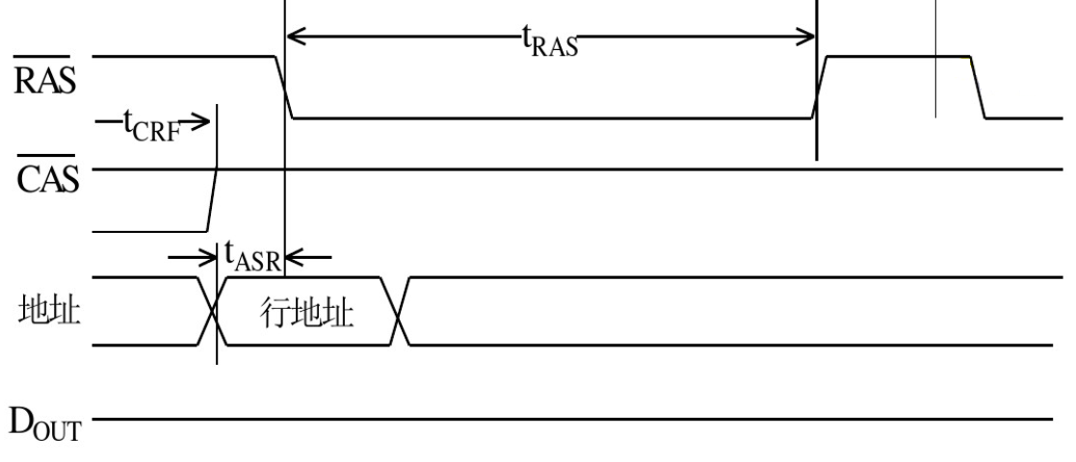
2164 刷新时序

Slide 21
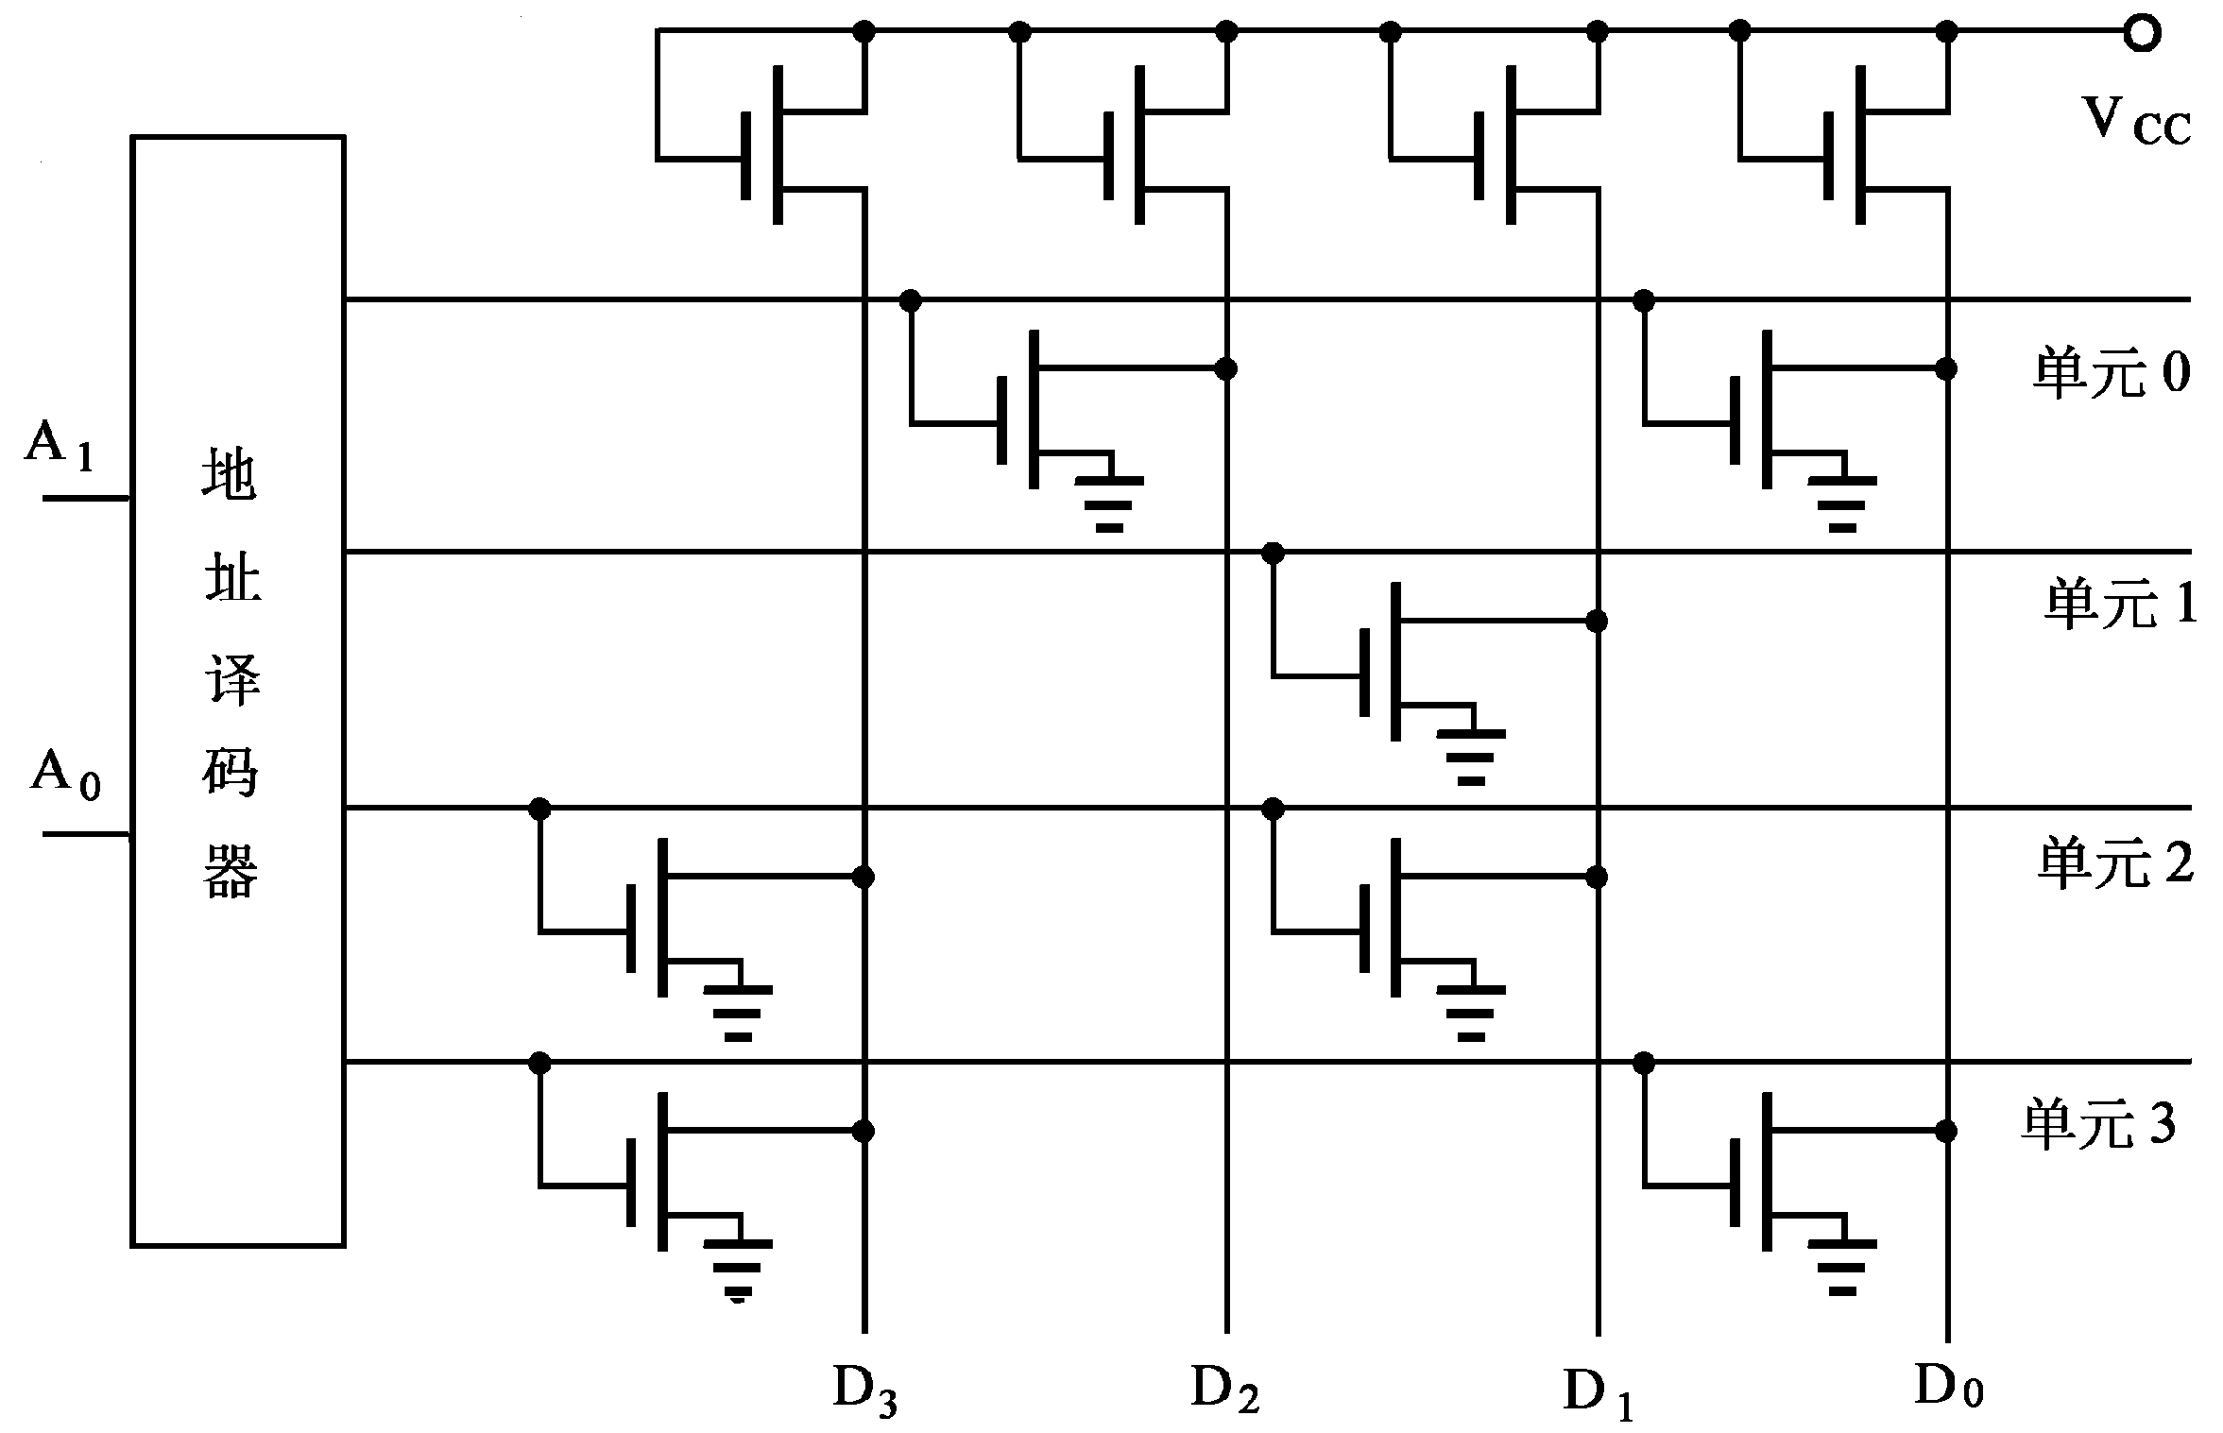
5.3 只读存储器ROM
5.3.1 掩膜ROM和PROM
一、掩膜ROM（Read Only Memory）
掩膜ROM芯片所存储的信息由芯片制造厂家完成，用户不能修改。掩膜ROM以有/无跨接管子来区分0/1信息：有为0，无（被光刻而去掉）为1。
位线 字线 | D₃ | D₂ | D₁ | D₀
单元0 | 1 | 0 | 1 | 0
单元1 | 1 | 1 | 0 | 1
单元2 | 0 | 1 | 0 | 1
单元3 | 0 | 1 | 1 | 0

Slide 22
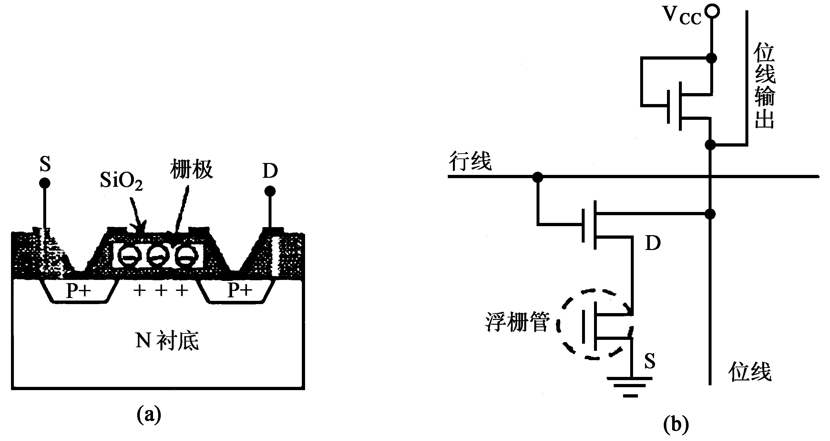
5.3.2 可擦除可编程的只读存储器EPROM
1. 由浮栅雪崩注入的FAMOS器件构成。
2. 当浮栅有足够的电荷积累时，记录的信息为0，没有一定的电荷积累时，信息为1。
3. 用户可以多次编程。编程加写脉冲后，某些存储单元的PN结表面形成浮动栅，阻挡通路，实现信息写入。
4. 用紫外线照射可驱散浮动栅（浮栅上的电荷形成光电流漏），原有信息全部擦除（擦除后内容全为“1” ），便可再次改写。

Slide 23
典型的EPROM芯片
常用的典型EPROM芯片有：2716（2K×8）、2732（4K×8）、2764（8K×8）、27128（16K×8）、27256（32K×8）、27512（64K×8）等。
封装及引脚
V_{PP}
A₁₂
A₇
A₆
A₅
A₄
A₃
A₂
A₁
A₀
1
2
3
4
5
6
7
8
9
10
11
12
13
14
28
27
26
25
24
23
22
21
20
19
18
17
16
15
VCC
 A₀～A₁₂ 地址输入，2¹³=8192=8K
PGE
NC
A₈
A₉
A₁₁
OE
A₁₀
CE
D₇
D₆
D₅
D₄
D₃
 D₀～D₇ 双向数据线
 CE 片选信号
2764
 OE 输出允许信号
 PGE 编程脉冲输入端，读PGE=1
D₀
D₁
D₂
 V_{PP} 编程电压输入端
GND
2764封装图

Slide 24
2764操作方式
操作方式
CE
OE
PGM
A₉
Vpp
Vcc
输出
读
0
0
1
1
0
0
0
0
0
1
X
X
1
1
0
0
1
1
X
X
0
0
1
1
X
X
X
X
X
X
X
1
Vcc
Vcc
Vcc
Vpp
Vpp
Vpp
Vpp
Vcc
Vcc
Vcc
Vcc
Vcc
Vcc
Vcc
Vcc
Vcc
D_{OUT}
高阻
高阻
高阻
D_{IN}
D_{IN}
D_{OUT}
编码
输出禁止
备用(功率下降)
编程禁止
编程
Intel 编程
校验
Intel 标识符

Slide 25
5.4 存储器与CPU接口的基本技术
5.4.1 接口连接应注意的主要问题
一、CPU总线的负载能力
由于存储器芯片是MOS器件，直流负载很小，它的输入电容为5－10PF。所以：
• 小系统中，CPU与存储器可直连。
• 大系统常加驱动器。
二、CPU时序与存储器存取时序的配合
选择存储器芯片要尽可能满足CPU取指令和读写存储器的时序要求。一般选高速存储器，避免需要在CPU有关时序中插入T_{W}，降低CPU速度。

Slide 26
三、存储器组织和地址分配
(1) 确定整机存储容量。
(2) 整机存储容量在整个存储空间的位置。
(3) 选用存储器芯片的类型和数量。
(4) 划分RAM、ROM区，地址分配，画出地址分配图。
四、控制信号的配合与连接
一般指存储器的WE、OE、CS等与CPU的RD、WR等相连，不同的存储器和CPU其控制信号也不完全相同。

Slide 27
5.4.2 存储器容量的扩充
当单片存储器芯片的容量不能满足系统容量要求时，可多片组合以扩充位数(位扩展)或存贮单元数(字扩展)。
存储体、地址译码、数据缓冲和读写控制
存储芯片
存储模块
存储体
进行位扩展，以实现按字节编址的结构
进行字扩展，以满足总容量的要求

Slide 28
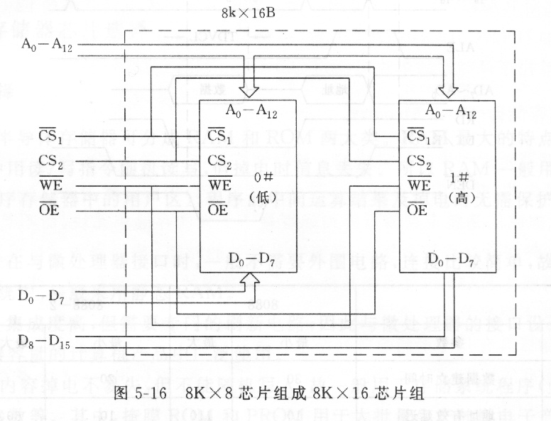
一、位数扩充
例：用8K×8bit的6264扩充形成8K×16bit的芯片组，所需芯片：
8K×16bit
8K×8bit
=2（片）
方法——
两个芯片的地址线、片选信号
及读/写控制线分别互连；
两个芯片的数据线各自独立，
一片作低8位（D₀~D₇）, 另一片
作高8位（D₈~D₁₅）。
即，每个16位数据的高、低字
节 分别存于两个芯片，一次读/写
操作同时访问两个芯片中的同地
址单元。具体连接如右。
进行位扩展时，模块中所有芯片的地址线和控制线互连形成整个模块的地址线和控制线，而各芯片的数据线并列（位线扩展）形成整个模块的数据线（16bit宽度）。

Slide 29
二、单元数扩充（字扩展）
例：用8K×8bit的6264扩充形成32K×8bit的存储区,需要的8K×8
芯片数为： 32K/8K=4（片）
连接时：⑴ A₀~A₁₂，D₇~D_{0，}R/W等同名信号连接在一起。
⑵ 由于容量的扩充，增加了两位地址线，译码后产生
4个片选信号，用于区分4个芯片。
这样，32K的地址范围在4个芯片中的分配为：
8K×8芯片 | A14 A13 | A12～A0 | 地址范围
0＃ | 0 0 | 0…00至1…11 | 0000H—1FFFH
1＃ | 0 1 | 0…00至1…11 | 2000H—3FFFH
2＃ | 1 0 | 0…00至1…11 | 4000H—5FFFH
3＃ | 1 1 | 0…00至1…11 | 6000H—7FFFH

Slide 30
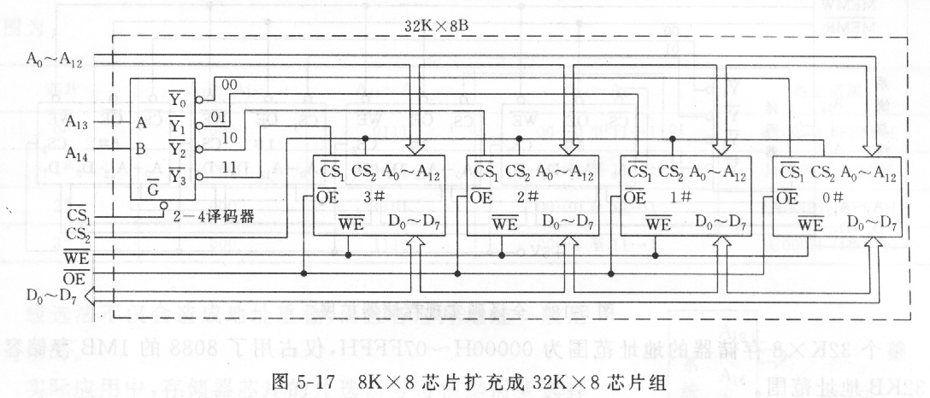
扩充连接图
称地址线A₀～A₁₂实现片内寻址，A₁₃～A₁₄实现片间寻址。
进行字扩展时，模块中所有芯片的地址线、控制线和数据线互连形成整个模块的低位地址线、控制线和数据线 ， CPU的高位地址线（扩展的字线）被用来译码以形成对各个芯片的选择线 —— 片选线 。

Slide 31
当单元数与位数都要扩充时，将以上两者结合起来。如：
用8K×8芯片构成32K×16存储区，需要4×2个芯片。
（1）先扩充位数，每2个芯片一组，构成4个8K×16芯片组；
（2）再扩充单元数，将这4个芯片组组合成32K×16存储区。
5.4.3 8086/8088与存储器的连接
设CPU引脚已经外围芯片（锁存器、驱动器），可以连接存贮器或I/O接口电路。
以8088系统总线与SRAM连接为例，AB、CB、DB如何连？
存储器片选译码电路
地址总线的低位地址线直接与各存储芯片的地址线连接。所需低位地址线的数目N与存储芯片容量L的关系：L＝2^{N}。
地址总线余下的高位地址线经译码后，做各存储芯片的片选。通常M/IO信号也参与片选译码。

Slide 32
一般有三种译码方式：
1．全译码法——片内寻址未用的全部高位地址线都参加译码，译码输出作为片选信号，使得每个存贮器单元地址唯一。
译码电路比较复杂。一般用3-8译码器或可编程器件等实现。
部分译码法——除片内寻址外的高位地址的一部分来译码产生片选信号（简单）
线选法——用除片内寻址外的高位地址线中的任一根做为片选信号，直接接各存储器的片选端来区别各芯片的地址。

Slide 33
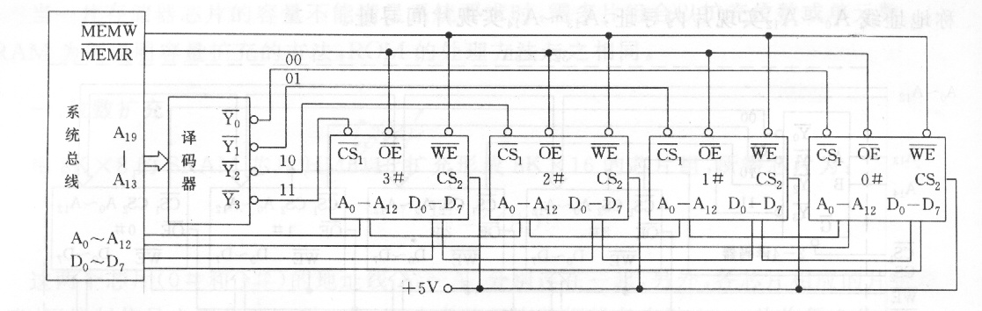
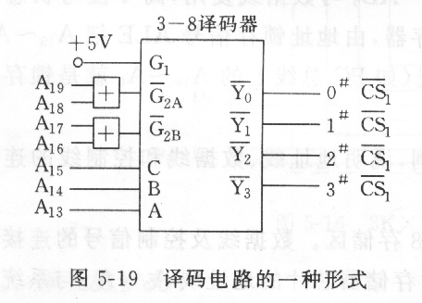
例：用4片6264构成32K×8的存贮区。
1. 全译码法
——高位地址线A₁₉~A₁₃全部参加译码，产生6264的片选信号。
地址总线余下的高位地址线经译码后，做各存储芯片的片选。通常IO/M信号也参与片选译码.
用户扩展存储器地址空间的范围决定了存储芯片的片选信号的实现方式。
注：MEMW=IO/M+WR MEMR=IO/M+RD
整个32K×8存储器的地址范围：
00000H— 07FFFH
仅占用8088 1M容量的32K地址范围。
次高位地址线A₁₅~A₁₃译码后产生片选信号区分4个存储芯片；
最高位地址线A₁₉~A₁₆及IO/M用作片选信号有效的使能控制。
地址唯一实现
地址唯一实现
全译码的优点
地址连续
全译码的优点
地址连续
便于扩充
便于扩充

Slide 34
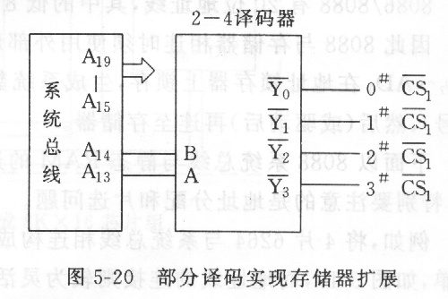
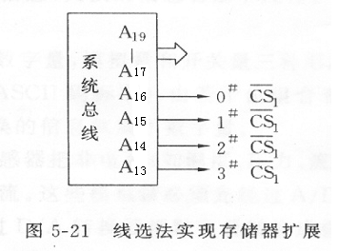
２．部分译码法
——除片内寻址外的高位地址
的一部分来译码产生片选信号（简单）。
缺点：地址重叠，每个地址有
2^{（20~15）}= 2⁵个重叠地址。
令未用到的高位地址全为0，则称为基本存贮器地址。
3．线选法
——用除片内寻址外的高位地址线中的任一根做为片选信号，直接接各存储器的片选端来区别各芯片的地址。
特点：
① 线选法也有地址重叠区。
② 地址不连续，但简单。

Slide 35
用户扩展存储器地址空间的范围决定了存储芯片的片选信号的实现方式。
地址总线余下的高位地址线经译码后，做各存储芯片的片选。通常IO/M信号也参与片选译码。
低位地址线A₁₂~A₀直接接在存储芯片上，寻址片内8K单元；
次高位地址线A₁₅~A₁₃译码后产生片选信号区分4个存储芯片；
最高位地址线A₁₉~A₁₆及IO/M用作片选信号有效的使能控制。
实际应用中，存储器芯片的片选信号可根据需要选择上述某种方法或几种方法并用。
ROM与CPU的连接同RAM。

Slide 36



数据缓存技术
1 单级数据缓存器
2 FIFO数据缓存器
3 双口SRAM数据缓存器

Slide 37
1 单级数据缓存器
单级数据缓存器在电路结构上，实际上就是一个寄存器或锁存器。
用于输出接口中数据缓存时，只需一般（单纯的）寄存器或锁存器即可；
用于输入接口中数据缓存时，必须采用具有三态输出功能的寄存器或锁存器，或者采用一般寄存器或锁存器加上三态缓冲器构成。

Slide 38
1.带三态输出的单级缓存器结构
1 单级数据缓存器
寄存器或锁存器
OE
1
DI0
D Q
CP
DO0
DI1
D Q
CP
DO1
用寄存器时，是在CP上升沿寄存数据；
用锁存器时，是在CP为高电平期间输出跟随输入变，CP下降沿时才将输入数据锁定寄存。
DI2
D Q
CP
DO2
DI3
D Q
CP
DO3
DI4
D Q
CP
DO4
DI5
D Q
CP
DO5
DI6
D Q
CP
DO6
DI7
D Q
CP
DO7
CP

Slide 39
2. 单级数据缓存器的连接
1 单级数据缓存器
Q₇ D₇
Q₀ D₀
来自外设数据
D₀～D₇
～
～
地址端口
&
OE
外设选通信号
CP
IOR

Slide 40
2 FIFO数据缓存器
1. 基于寄存器阵列的结构
1 2 3 … L
输入
寄存器
寄存器阵列
…
输出
寄存器
输入 n
数据
n 输出
数据
阵列控制逻辑
输出控制逻辑
选通输出SO
选通输入SI
输入控制逻辑
输入允许IE
输出允许OE
输入准备就绪IR
输出准备就绪OR

Slide 41
2. 基于RAM阵列的结构
2 FIFO数据缓存器
1 2 3 L
数据输入
RAM阵列
…
数据输出
读指针
比较器
写指针
写时钟
读时钟
控制器
空指示
满指示

Slide 42
3 双口SRAM数据缓存器
它是指具有两套独立总线、对外提供两个独立读/写端口的静态RAM存储器。
有两种结构形式：
两个端口完全相同的对称结构；
两个端口不完全相同的非对称结构。

